Slide 1

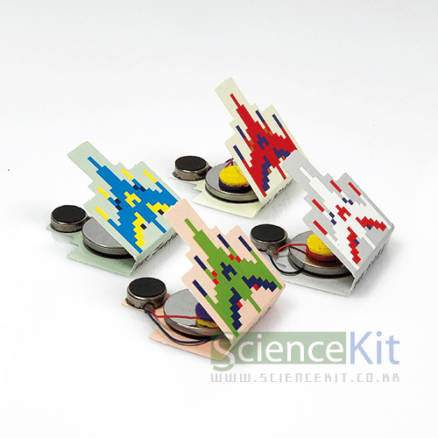
떨리는
우주 전쟁

Slide 2
실험목표
진동을 일으키는 미니 모터와 최소한의 전자 부품을 사용하여
떨리는 우주 전투기를 만들어 봅시다.
실험 준비물
종이 도안, 미니 모터, 동전 전지, 양면 테이프, 원형 펠트스티커,네오디뮴 자석
학생준비물: 유성펜

Slide 3
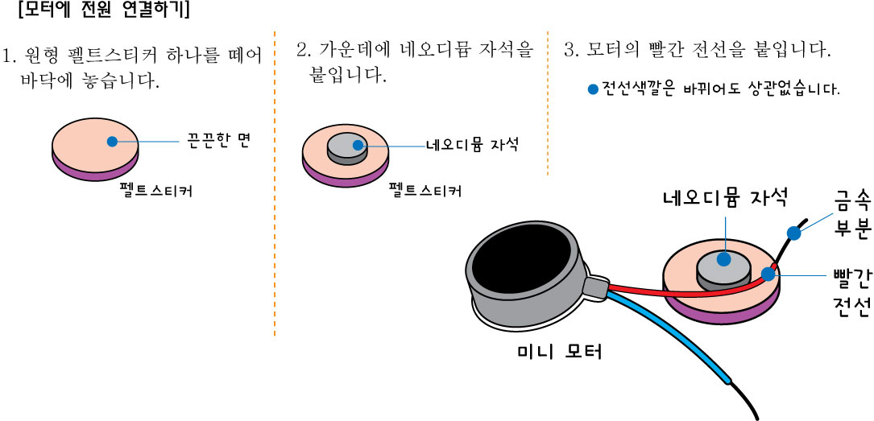
실험방법

Slide 4
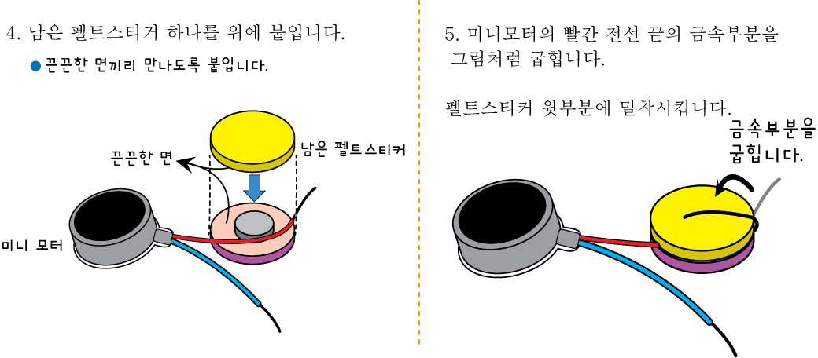
실험방법

Slide 5
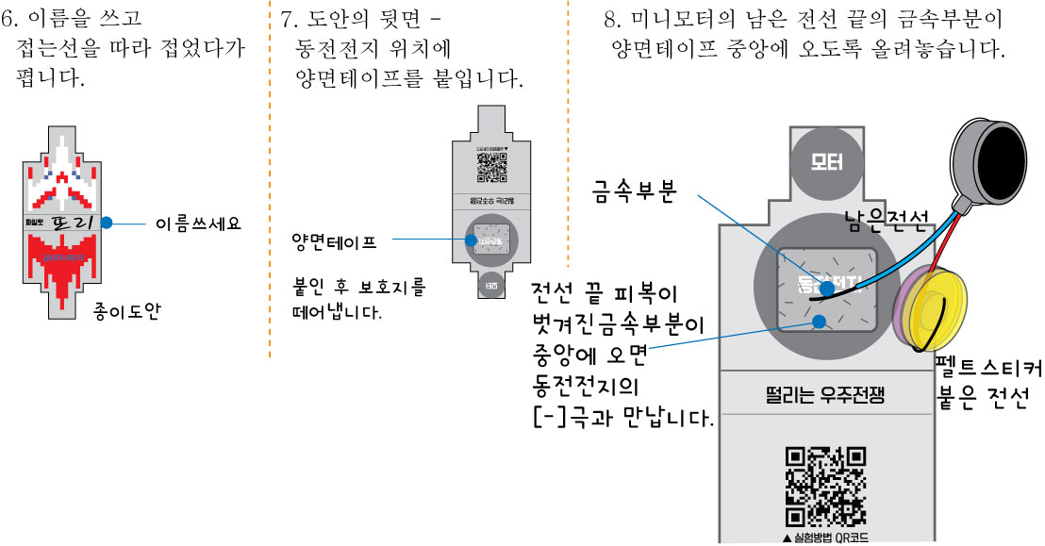
실험방법

Slide 6
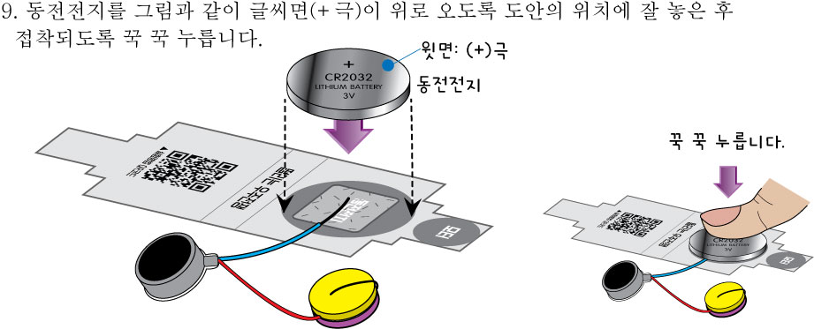
실험방법

Slide 7
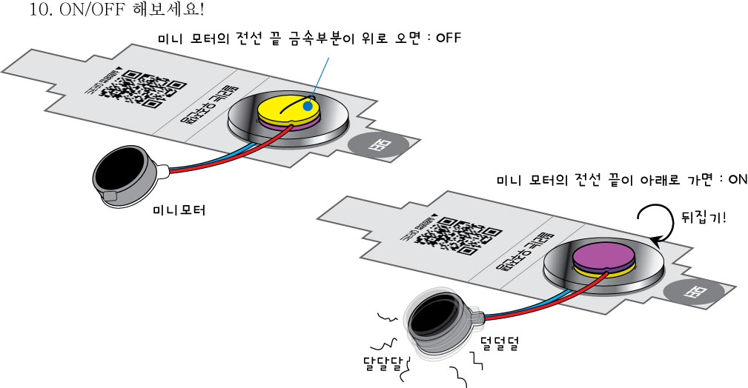
실험방법

Slide 8
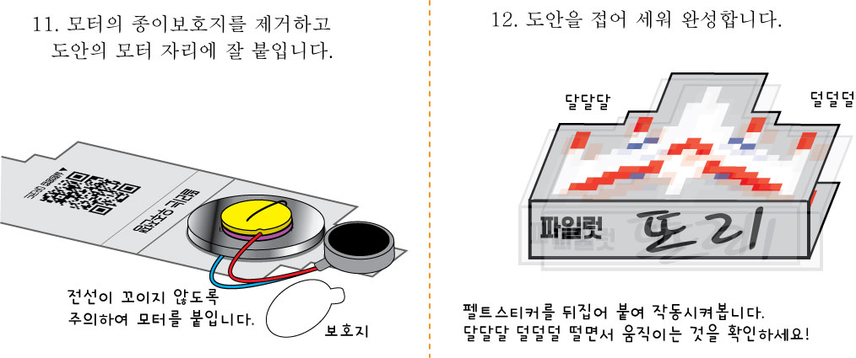
실험방법

Slide 9
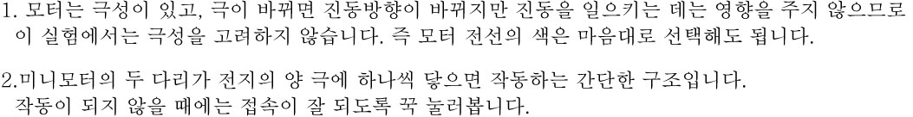
실험시 주의사항

Slide 10
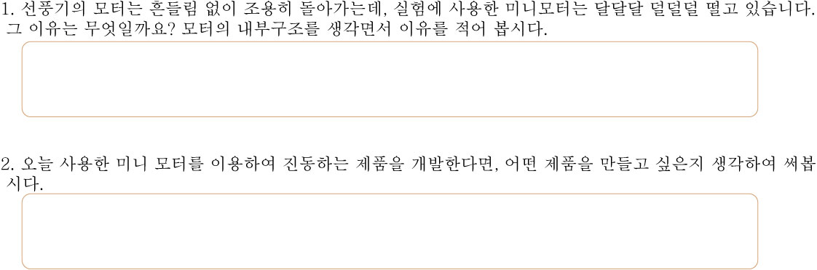
확인학습

Slide 11
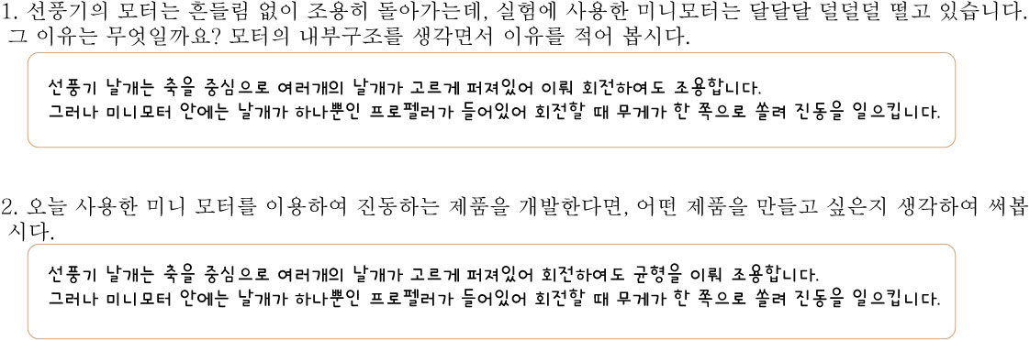
확인학습

Slide 12
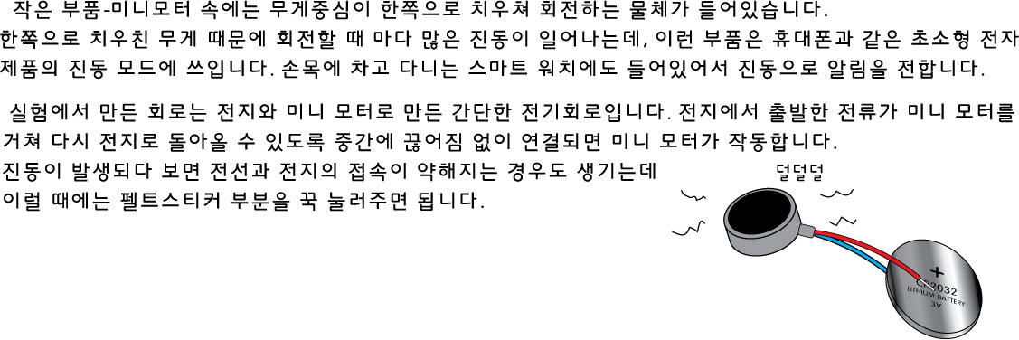
원리학습

Slide 13
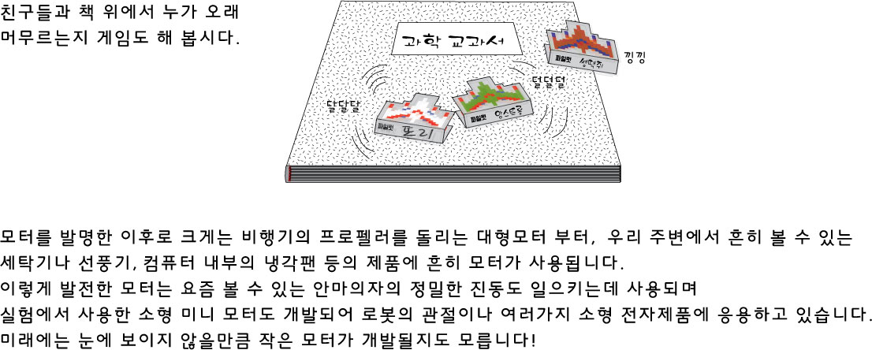
느낀점
실험 후에 알게된 점과 느낀점을 자유롭게 적어봅시다.

Slide 14
